Slide 1
TRABAJO 2: EJECUCION DE LENGUAJE PROGRAMACION DE PSEUDOCODIGO EN ESPAÑOL
Universidad Nacional de Ingeneria
Alumnos : Tomas J. Casas Rodriguez
Luis Carhuarica Aguilar
Prof .: Jaime Osorio Ubaldo

Slide 2
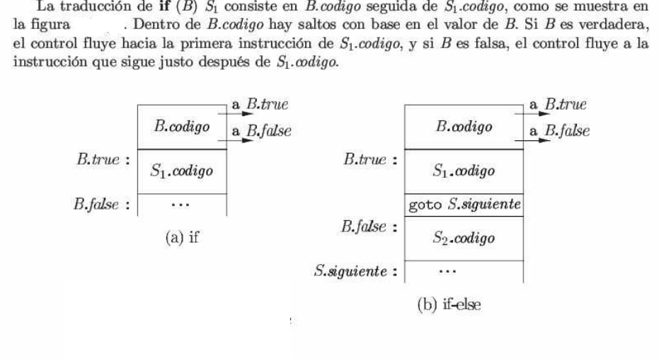
IF_ELSE

Slide 3
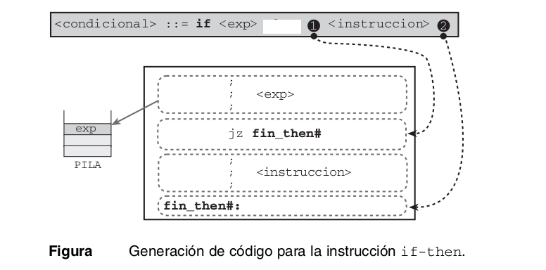

Slide 4
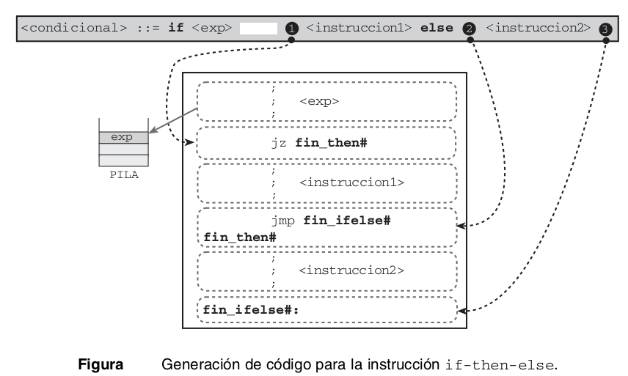

Slide 5
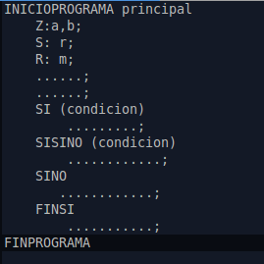

Slide 6
(jmp) a la etiqueta fin_ifelse# para evitar que se ejecuten las instrucciones de la parte else
tras ejecutar las instrucciones de la parte then.
Además se genera una línea que define la eti-
queta fin_then#.
Por último, la tercera acción semántica genera únicamente una línea que contiene la etiqueta fin_ifelse#.

Slide 7
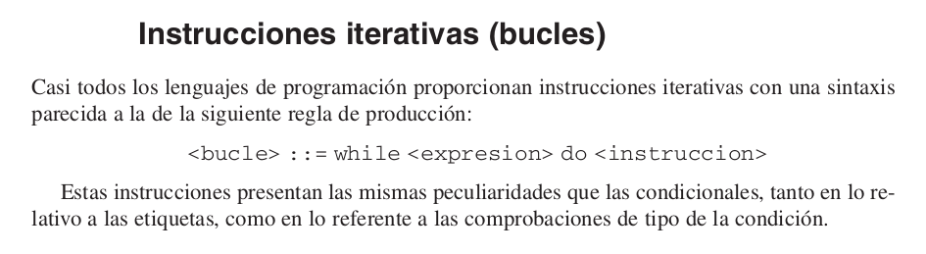
FOR-WHILE

Slide 8
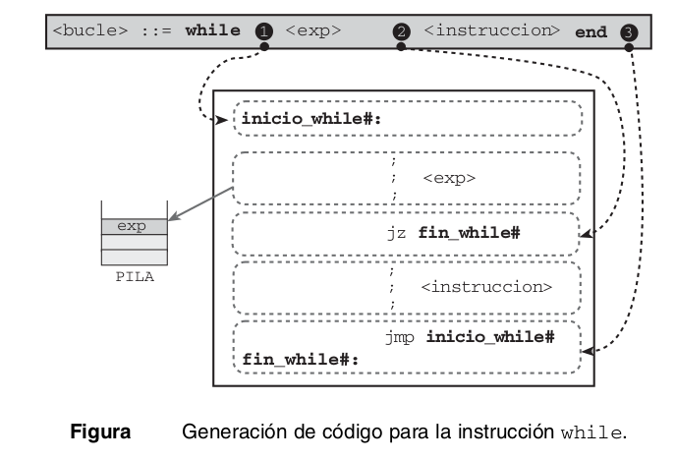

Slide 9
-La primera acción semántica genera únicamente una línea que
contiene la etiqueta inicio_while#. La segunda acción semántica
genera un código exactamente igual al generado por la primera
acción semántica de las Figuras IF-ELSE.
-El efecto de este código es salir del bucle si el valor de la expresión es igual a 0, es decir, si la expresión es falsa.
La tercera acción semántica genera una instrucción de salto incondicional (jmp) a la etiqueta inicio_while#, para continuar con la siguiente iteración del bucle.
-Además genera una línea que contiene la eti-
queta fin_while#.

Slide 10
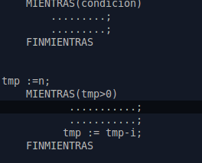

Slide 11
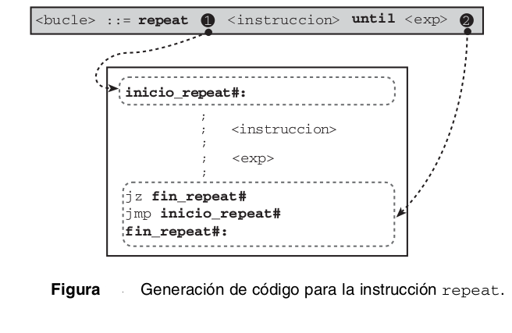
FOR

Slide 12
FOR
-La primera acción semántica genera únicamente una línea que contiene la etiqueta
inicio_repeat#.
-La segunda acción semántica genera un código similar al generado por la
primera acción semántica de las Figuras IL-ELSE
- El efecto de este código es salir del bucle si el valor de la expresión es true, es decir, si la expresión es verdadera. En caso contrario, se ejecuta un salto incondicional (jmp) a la etiqueta inicio_repeat#, para continuar con la siguiente iteración del bucle.
- Además se genera una línea que contiene la etiqueta fin_repeat#.

Slide 13
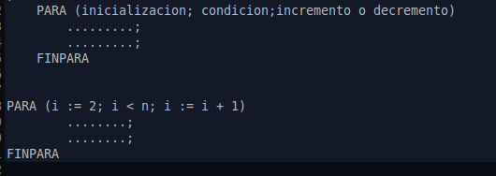

Slide 14
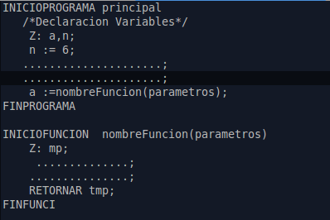

Slide 15
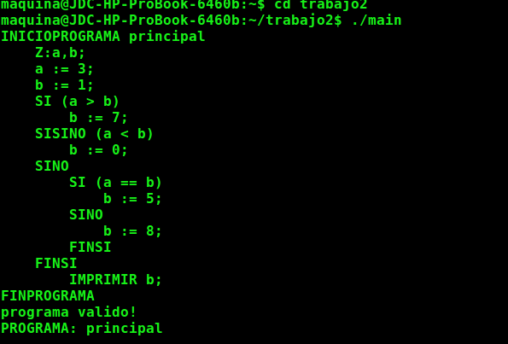

Slide 16
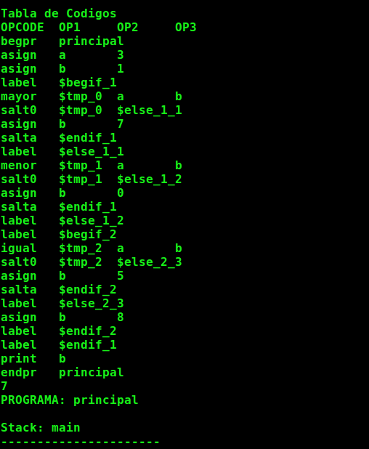

Slide 17
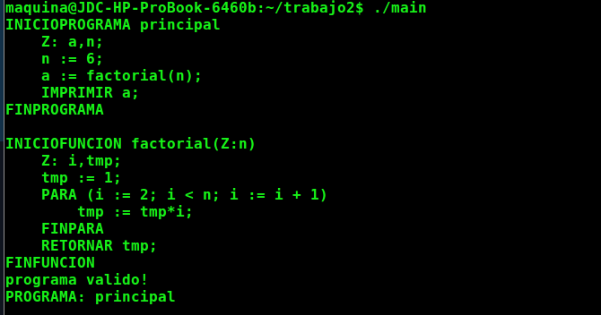

Slide 18
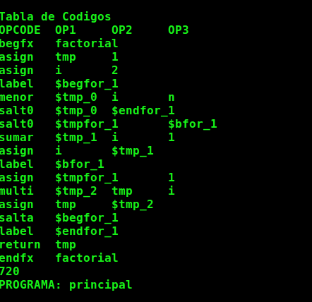

Slide 19
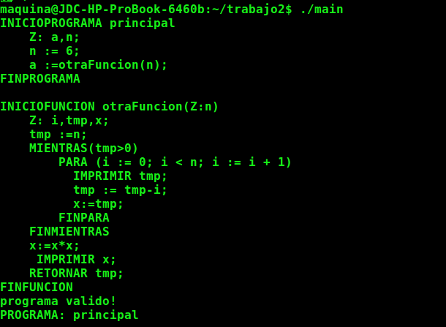

Slide 20
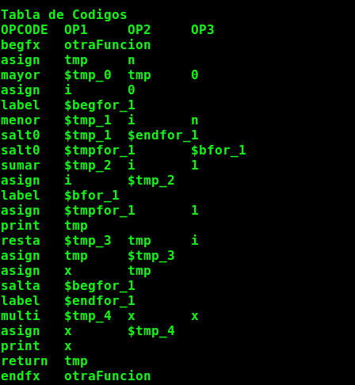

Slide 21
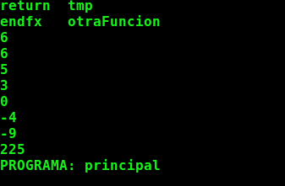

Slide 22
GRACIAS……..!

